Slide 1
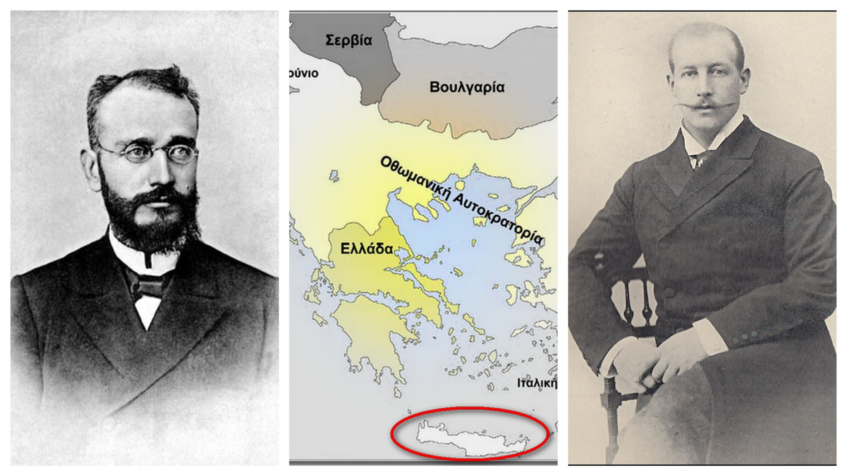
Ε. Η ΠΕΡΙΟΔΟΣ ΤΗΣ ΑΥΤΟΝΟΜΙΑΣ
ΚΑΙ Η ΕΝΩΣΗ ΤΗΣ ΚΡΗΤΗΣ ΜΕ ΤΗΝ ΕΛΛΑΔΑ
3. ΤΑ ΠΡΩΤΑ ΝΕΦΗ

Slide 2
Το θετικό και αισιόδοξο κλίμα των δύο πρώτων ετών της λειτουργίας του νέου καθεστώτος άρχισαν  να σκιάζουν απειλητικά σύννεφα, τα οποία επρόκειτο να δημιουργήσουν λίγο αργότερα  σοβαρή εσωτερική κρίση.
Το Σύνταγμα της Κρητικής Πολιτείας
και παραχωρούσε στον Ηγεμόνα,
Επιπλέον, η ασάφεια στον ακριβή καθορισμό αρμοδιοτήτων
Οι τοπικοί παράγοντες της Κρήτης,
που πολέμησαν για την ελευθερία του νησιού
ήταν υπερβολικά συντηρητικό
όπως ονομάστηκε ο Ύπατος Αρμοστής, υπερεξουσίες, που εύκολα μπορούσαν να τον οδηγήσουν  σε δεσποτική συμπεριφορά.
Προκάλεσε τριβές και προσωπικές αντιπαραθέσεις στο έργο της διοίκησης.
και στήριξαν με ενθουσιασμό τον Πρίγκιπα,
έβλεπαν τώρα με δυσφορία και πικρία να παραγκωνίζονται και να διορίζονται σε καίριες θέσεις  Αθηναίοι σύμβουλοι του Γεωργίου, που αγνοούσαν  τα κρητικά πράγματα και την ψυχολογία των Κρητών.
Προβλήματα μετά τα δύο πρώτα χρόνια ενθουσιασμού

Slide 3
Αλλά το πιο σημαντικό ήταν η διαχείριση του εθνικού ζητήματος της ένωσης της Κρήτης με την Ελλάδα. Στο ουσιώδες αυτό ζήτημα παρατηρήθηκε εξαρχής διάσταση απόψεων μεταξύ του Γεωργίου και του Ελευθερίου Βενιζέλου.
Ο Γεώργιος
πίστευε ότι η λύση του εθνικού ζητήματος θα ωρίμαζε
 με συνεχείς παραστάσεις
και
 υπομνήματα προς τις Μεγάλες Δυνάμεις
ενώ ο Βενιζέλος
θεωρούσε ότι η λύση έπρεπε να είναι
σταδιακή,
με βαθμιαίες κατακτήσεις.
Ως πρώτη μάλιστα κατάκτηση θεωρούσε την απομάκρυνση των ξένων στρατευμάτων από τις κρητικές πόλεις
και την αντικατάστασή τους από ντόπια πολιτοφυλακή, με Έλληνες αξιωματικούς.

Slide 4
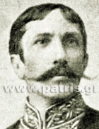
Μετά το πρώτο ταξίδι του Γεωργίου στην Ευρώπη, το 1900, με το οποίο ο ίδιος είχε προαναγγείλει ότι θα προσπαθούσε να πείσει τους ηγέτες των ευρωπαϊκών δυνάμεων ώστε να προχωρήσει η διαδικασία της ένωσης, ο Βενιζέλος άρχισε να θέτει ερωτήματα για τις πραγματικές προθέσεις του πρίγκιπα.
Μια τέτοια συζήτηση προσπάθησε να ανοίξει σε συνεδρίαση του ηγεμονικού συμβουλίου, αρχές του 1901.
Αποτέλεσμα ήταν τις επόμενες ημέρες αρκετές εφημερίδες, κυρίως της Αθήνας, να δημοσιεύσουν άρθρα σύμφωνα με τα οποία ο Βενιζέλος ζητούσε να κηρυχθεί οριστικά η Κρήτη ανεξάρτητη ηγεμονία.
Μια τέτοια πρόταση συγκρουόταν με τον πόθο του κρητικού αλλά και του ελληνικού λαού για την ένωση. Ο Βενιζέλος έγινε ο αποδιοπομπαίος τράγος του ελληνικού Τύπου.
Τις διαρροές και τη διαμόρφωση σε βάρος του, ενός τέτοιου κλίματος ο Βενιζέλος τις χρέωσε στον Παπαδιαμαντόπουλο, ο οποίος σε ανυπόγραφα άρθρα του στην εφημερίδα των Χανίων «Πατρίς» είχε υποστηρίξει ότι για το εθνικό ζήτημα η γνώμη των υπουργών του πρίγκιπα δεν μετρούσε περισσότερο από αυτή ενός τυχαίου Κρητικού.
Ο ιδιαίτερος γραμματέας του Γεωργίου, Ανδρέας Παπαδιαμαντόπουλος που συχνά από το παρασκήνιο κατηύθυνε την πολιτική στην Κρήτη, προκαλώντας πολλά προβλήματα και αναίτιες ρήξεις. Η φωτογραφία είχε δημοσιευτεί στο Λεύκωμα που κυκλοφόρησε το 1896, εν όψει των πρώτων σύγχρονων Ολυμπιακών Αγώνων.

Slide 5
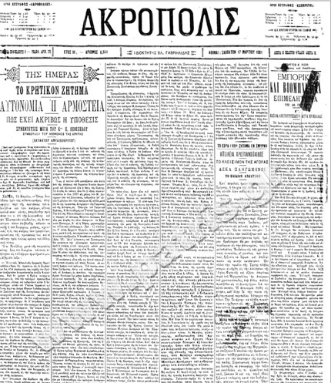
Το φύλλο της «Ακροπόλεως» με την ιστορική συνέντευξη του Βενιζέλου (Βιβλιοθήκη της Βουλής των Ελλήνων 17/3/1901

Slide 6
Την ίδια ημέρα της συνέντευξης
Απόρρητη επιστολή του Βενιζέλου, με πολλές αναφορές για τη δράση του πριγκιπικού περιβάλλοντος και ιδιαιτέρως του γραμματέα του.
Ο Βενιζέλος ζητούσε από τον αρμοστή να αποδοκιμάσει τις σε βάρος του δραστηριότητες και την αρθρογραφία του Παπαδιαμαντόπουλου.

Slide 7
Η διάσταση των απόψεων στο πολιτικό ζήτημα δεν άργησε να λάβει τη μορφή  προσωπικής αντιπαράθεσης.
Ο Βενιζέλος είχε καταστήσει σαφές
 ότι δεν αναγνωρίζει στον Πρίγκιπα το δικαίωμα να διαχειρίζεται προσωπικώς το εθνικό ζήτημα της Κρήτης:
 «Ως ένας εκ των τριακοσίων χιλιάδων Κρητών, δεν σας εκχωρώ το δικαίωμά μου, ώστε μόνος σεις να ρυθμίζετε αυτοβούλως την εθνικήν πολιτικήν του τόπου μου!».
Κακοί σύμβουλοι του Γεωργίου  διοχέτευαν χαλκευμένα και συκοφαντικά κείμενα στις αθηναϊκές εφημερίδες εναντίον του Ελευθερίου Βενιζέλου,
 γεγονός που προκάλεσε βαρύ κλίμα διχασμού.
Προσωπική αντιπαράθεση Βενιζέλου-Γεωργίου

Slide 8
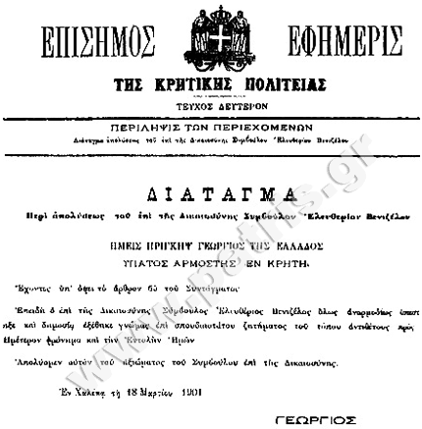
Το Ηγεμονικό Διάταγμα με το οποίο έγινε η απόλυση (Βικελαία Δημοτική Βιβλιοθήκη Ηρακλείου)

Slide 10
ΘΕΜΑΤΑ
ΑΠΟ ΤΟ Κ.Ε.Ε.
ΙΣΤΟΡΙΚΟΙ ΟΡΟΙ:
✰ Κρητική Πολιτοφυλακή

Slide 11
ΘΕΜΑ 1
Λαμβάνοντας υπόψη τα παραθέματα και τις πληροφορίες του βιβλίου σας:
α) Να επισημάνετε τα στοιχεία εκείνα που υποδηλώνουν το συντηρητικό χαρακτήρα του Κρητικού Συντάγματος του 1899.
β) Να προσδιορίσετε τα κριτήρια βάσει των οποίων η συντακτική επιτροπή προχώρησε στη διαμόρφωση του συγκεκριμένου Συντάγματος.
ΠΗΓΗ 1
Ο Βενιζέλος και το Κρητικό Σύνταγμα του 1899
Απόσπασμα από επιστολή του Ελ. Βενιζέλου της 12ης Φεβρουαρίου του 1906 στον Α. Βορεάδη
«Όλοι είχομεν πλανηθή επιζητήσαντες … την υπέρμετρον ενίσχυσιν του ανεύθυνου παράγοντος προς περιορισμόν του κοινοβουλευτισμού, εις ον αποδίδομεν … την εθνικήν γυμνότητα, ην απεκάλυψεν ο πόλεμος του 1897. Η ευθύνη δε εμού είναι μεγαλυτέρα ως επιδράσαντος πλειότερον εις την σύνταξιν του συντηρητικού πολιτεύματος το 1899». ΙΑΧ, Αρχείο Θερίσου, 18/4
ΠΗΓΗ 2
Ο συντηρητικός χαρακτήρας του Κρητικού Συντάγματος του 1899
Σύμφωνα με μια θεωρία, το σύνταγμα (σημ.: του 1899) είχε συντηρητικό χαρακτήρα επειδή ο λαός της Κρήτης - και τα δεκαέξι μέλη της συντακτικής επιτροπής - πίστευε ότι μια εκτελεστική εξουσία με ενισχυμένες αρμοδιότητες και απαλλαγμένη από κοινοβουλευτικούς περιορισμούς και επεμβάσεις βραχυπρόθεσμα θα συνέβαλε πιο αποτελεσματικά στην επίλυση των πολιτικών προβλημάτων του νησιού … Οι συντάκτες της τελικής μορφής του σχεδίου του συντάγματος δεν θεωρούσαν οριστικό το καθεστώς της αυτονομίας, αφού δεν ικανοποιούσε τις εθνικές προσδοκίες των Κρητών. Η αρμοστεία αντιπροσώπευε γι’ αυτούς ένα σύντομο μεταβατικό στάδιο, το προοίμιο της ένωσης της Κρήτης με την Ελλάδα. Με την αντίληψη αυτή ως προϋπόθεση των συνταγματικών τους επιλογών, τα μέλη της επιτροπής ενίσχυσαν τις σχεδόν μοναρχικές εξουσίες του προσωρινού ηγέτη της Κρήτης, για να διευκολύνουν τη γρήγορη επίλυση των εσωτερικών προβλημάτων του τόπου τους και να αποκλείσουν τις πιθανές τραγικές συνέπειες (όπως η ήττα της Ελλάδας στον πόλεμο του 1897) που μπορούσαν να έχουν οι τυχόν εκτροπές των εκλεγμένων εθνικών αντιπροσώπων από τα πλαίσια της κοινοβουλευτικής δεοντολογίας.
Λ. Μακράκη, Ελευθέριος Βενιζέλος, ό.π., σσ. 382-383

Slide 12
ΘΕΜΑ 2
Λαμβάνοντας υπόψη το περιεχόμενο της πηγής και τις πληροφορίες του βιβλίου σας:
α) Να επισημάνετε τις αδυναμίες στην οργάνωση της Κρητικής Πολιτείας που προκάλεσαν εσωτερική κρίση μετά τα δύο πρώτα έτη της λειτουργίας της.
β) Να εξηγήσετε πώς εκδηλώθηκε αυτή η κρίση σε πολιτικό επίπεδο και πώς, στη συνέχεια, η διάσταση των απόψεων πήρε τη μορφή προσωπικής αντιπαράθεσης.
ΠΗΓΗ
Το Κρητικό Σύνταγμα του 1899
Τα σοβαρά προβλήματα που γεννήθηκαν στην εφαρμογή του ήταν συνέπεια των ατελειών του. Για παράδειγμα, ο ύπατος αρμοστής οριζόταν ως αντιπρόσωπος των Μεγάλων Δυνάμεων στην Κρήτη, αλλά συνδεόταν και με το λαό της με μια «σύμβαση». Ήταν ο κεντρικός παράγοντας του κράτους και ο κύριος εκτελεστικός λειτουργός και σημαντικό στέλεχος της νομοθετικής εξουσίας. Όπως παρατηρούσε ο πρόεδρος της συντακτικής επιτροπής Ι. Σφακιανάκης, «το πρόσωπον του Ηγεμόνος είναι το κέντρον όλων των εξουσιών». Από την άλλη μεριά, τα μέλη της αρμοστειακής κυβέρνησης, σύμφωνα πάντοτε με το σύνταγμα, ήταν σύμβουλοι του πρίγκιπα, ελεγχόμενοι και άμεσα υπόλογοι σ’ αυτόν μάλλον παρά στη Συνέλευση από την οποία προέρχονταν … Η Κρητική Συνέλευση, η οποία εκλεγόταν με γενική ψηφοφορία κάθε δύο χρόνια, δεν είχε σαφείς εξουσίες ούτε αρκετές αρμοδιότητες. Πραγματοποίησε μόνο μια συνεδρίαση στη διάρκεια της θητείας της και, καθώς φαίνεται, είχε περιορισμένη δικαιοδοσία, αφού η τελική επικύρωση των νόμων ενέπιπτε στην αρμοδιότητα του ύπατου αρμοστή.
Λ. Μακράκη, Ελευθέριος Βενιζέλος, ό.π., σ. 382

Slide 13
ΘΕΜΑ 3
Με αφετηρία τα παραθέματα και τις πληροφορίες του βιβλίου σας να αναφερθείτε :
α) στη διάσταση απόψεων μεταξύ του πρίγκιπα Γεωργίου και του Ελ. Βενιζέλου ως προς τη διαχείριση του εθνικού ζητήματος της ένωσης της Κρήτης με την Ελλάδα.
β) στα κριτήρια που επέδρασαν στη διαμόρφωση των διισταμένων απόψεων στο ουσιώδες αυτό ζήτημα.
ΠΗΓΗ 1
Ο Βενιζέλος υπέρ της σταδιακής πορείας προς την ενωτική λύση
Η πίστη στην ενωτική αναγκαιότητα είχε σφραγίσει την πολιτική δράση και την αγωνιστική συμμετοχή του Ελ. Βενιζέλου στην κοινοβουλευτική ζωή και την επαναστατική αναταραχή της γενέτειράς του …
Η προσήλωση όμως του Κρητικού ηγέτη στην ενωτική ιδέα, ενιαία συνισταμένη του πολιτικού προγράμματος όλων των κομματικών μερίδων της Μεγαλονήσου, δε συμβάδιζε πάντοτε με την υιοθέτηση μιας ταυτόσημης τακτικής στην προβολή της κοινής εθνικής επιδιώξεως … Η διπλωματική στρατηγική του Βενιζέλου κατέτεινε στην εξασφάλιση των προϋποθέσεων που θα επέτρεπαν τη δυναμική προσαρμογή στον αδυσώπητο διεθνή ανταγωνισμό. Το 1896, δε δίστασε να υποστηρίξει την αρχή ότι τα μικρά έθνη όχι μόνο έχουν συμφέρον να αποφεύγουν τη σύγκρουση με τις Μεγάλες Δυνάμεις, αλλά και να προσαρμόζονται στις περιστάσεις και να επιδιώκουν την εκπλήρωση των εθνικών τους διεκδικήσεων κατά στάδια.
Η πεποίθηση στη μακροπρόθεσμη αποδοτικότητα των συμμαχικών δεσμών με τις ισχυρές ναυτικές δυνάμεις της Μεσογείου, και ιδιαίτερα τα μεγάλα δημοκρατικά έθνη της Δ. Ευρώπης, σε συνδυασμό με την πίστη στην ανάγκη της εσωτερικής οργανώσεως και ενδυναμώσεως του έθνους αποτέλεσε έκτοτε τη βασική συνισταμένη της διπλωματικής δράσεως του Κρητικού ηγέτη.
...........................................................................................................................
Κάτω από την επίδραση των γενικών αυτών καθοριστικών κριτηρίων, ο σύμβουλος της δικαιοσύνης (: Βενιζέλος) εισηγήθηκε εμπιστευτικά στον ύπατο αρμοστή (πρίγκιπα Γεώργιο) το καλοκαίρι ήδη του 1900 τη διπλωματική μεθόδευση της σταδιακής εξελίξεως προς την ενωτική λύση.
...........................................................................................................................
Ο ύπατος αρμοστής, φορέας των εντολών της Αυλής των Αθηνών, με τη συγκατάθεση πάντοτε και της ελληνικής κυβερνήσεως, απέκρουσε τη συμβιβαστική εξελικτική διαδικασία και επιδίωκε περισσότερο να καταστήσει αβάσταχτη την πίεση από τις εσωτερικές συνθήκες, με την ελπίδα να εκβιάσει την ταχύτερη κατά το δυνατό συγκατάνευση των ευρωπαϊκών Δυνάμεων στην ενωτική λύση. Ι.Ε.Ε., τόμος ΙΔ΄, σ. 201

Slide 14
ΠΗΓΗ 2
Η διάσταση ανάμεσα στον πρίγκιπα Γεώργιο και τον Ελευθέριο Βενιζέλο
Ο πρίγκιπας Γεώργιος, έχοντας την αντίληψη ότι η άσκηση της εξωτερικής πολιτικής της Κρήτης ήταν αρμοδιότητα της ελληνικής μοναρχίας, ανέλαβε μόνος τη μεθόδευση της προσάρτησης της Μεγαλονήσου στη μητέρα πατρίδα χωρίς να συμβουλευτεί τους υπουργούς του για τις ενδεδειγμένες ενέργειες και διαπραγματεύσεις.
Η πρωτοβουλία του είχε τη μορφή προσωπικών συζητήσεων με τον τσάρο της Ρωσίας και απευθείας διαπραγματεύσεων με τους υπουργούς Εξωτερικών της Ρωσίας, της Γαλλίας, της Αγγλίας και της Ιταλίας. Ο Βενιζέλος θεώρησε πρόωρες τις ενέργειες του ύπατου αρμοστή, κρίνοντας ότι η κρητική κυβέρνηση ήταν ασταθής και τα συνταγματικά θεμέλια ασαφή. Πίστευε και υποστήριζε την ανακήρυξη της Κρήτης σε ανεξάρτητο πριγκιπάτο ως τελευταίο στάδιο για τη νομότυπη πραγματοποίηση της ένωσής της με την Ελλάδα.
...........................................................................................................................
Είναι βέβαιο ότι ο πρίγκιπας, όπως και ο περισσότερος κόσμος της εποχής εκείνης, δεν κατανόησε το γεγονός πως ήταν δυνατό να υπάρχουν διαφορετικές μεθοδεύσεις για την πραγματοποίηση της ένωσης. Δεν ήταν η επίπλαστη η εναντίωσή του στον Βενιζέλο. Ο αυταρχικός πρίγκιπας δεν ήταν ικανός να αντιληφθεί τη λεπτή διαφορά μεταξύ της δεσποτικής διακυβέρνησης με ξένη κηδεμονία και, από την άλλη μεριά, της πλήρους αυτονομίας, χωρίς ξένες επεμβάσεις και με κυβερνήτη διορισμένο από την ελληνική κυβέρνηση που υποστήριζε ο Βενιζέλος ως ασφαλέστερη μεθόδευση για την απώτερη επίτευξη του ενωτικού σκοπού …
Ο πρίγκιπας Γεώργιος είχε την πεποίθηση ότι οποιαδήποτε λύση του Κρητικού θα προερχόταν από τις Μεγάλες Δυνάμεις και κατά τη γνώμη του, οι πολιτικοί παράγοντες της Κρήτης ήταν άσχετοι με το θέμα, αν όχι επιζήμιοι … Στάθηκε αδύνατο γι’ αυτόν να αντιληφθεί τη σημασία της πολιτικής κινητοποίησης των ίδιων των Κρητικών, καθώς και την εύλογη απαίτησή τους να αποκτήσουν τον έλεγχο της τύχης τους μετά από αιώνες αγώνων κατά των Τούρκων κυριάρχων.
Λ. Μακράκη, Ελευθέριος Βενιζέλος, ό.π., σσ. 397-403

Slide 15
Να αναφερθείτε στα προβλήματα, που έφεραν τα πρώτα νέφη στη λειτουργία της Κρητικής Πολιτείας, εκτός από τη διαχείριση του εθνικού ζητήματος της Ένωσης της Κρήτης με την Ελλάδα.
ΕΣΠΕΡΙΝΩΝ 2013
ΚΕΙΜΕΝΟ
[ΧΑΡΑΚΤΗΡΙΣΤΙΚΑ ΤΟΥ ΣΥΝΤΑΓΜΑΤΟΣ ΚΑΙ ΔΕΣΠΟΤΙΣΜΟΣ ΤΟΥ ΓΕΩΡΓΙΟΥ]
Σύμφωνα μὲ μιὰ θεωρία, τὸ σύνταγμα εἶχε συντηρητικὸ χαρακτήρα ἐπειδὴ ὁ λαὸς τῆς Κρήτης⎯καὶ τὰ δεκαέξι μέλη τῆς συντακτικῆς ἐπιτροπῆς⎯πίστευε ὅτι μιὰ ἐκτελεστικὴ ἐξουσία μὲ ἐνισχυμένες ἁρμοδιότητες καὶ ἀπαλλαγμένη ἀπὸ κοινοβουλευτικοὺς περιορισμοὺς καὶ ἐπεμβάσεις βραχυπρόθεσμα θὰ συνέβαλλε πιὸ ἀποτελεσματικὰ στὴν ἐπίλυση τῶν πολιτικῶν προβλημάτων τοῦ νησιοῦ. […] Οἱ συντάκτες τῆς τελικῆς μορφῆς τοῦ σχεδίου τοῦ συντάγματος δὲν θεωροῦσαν ὁριστικὸ τὸ καθεστὼς τῆς αὐτονομίας, ἀφοῦ δὲν ἱκανοποιοῦσε τὶς ἐθνικὲς προσδοκίες τῶν Κρητῶν.
[…] Ὁ Ἰωάννης Σφακιανάκης ἀποποιήθηκε τὴν πρόταση νὰ ὑπηρετήσει ὑπὸ τὸν ὕπατο ἁρμοστὴ προφασιζόμενος λόγους ὑγείας. Στὴν πραγματικότητα εἶχε σοβαρὲς ἐπιφυλάξεις γιὰ τὶς προθέσεις καὶ τὴν ἱκανότητα τοῦ πρίγκιπα Γεωργίου νὰ κυβερνήσει τὴν Κρήτη ἐποικοδομητικά. Στὴν Ἐπίσημον Ἐφημερίδα […] ἀναφέρεται ὅτι ὁ πρίγκιπας εἶχε δηλώσει: «Κύριοι, πρέπει νὰ ἠξεύρετε ὅτι ἦλθον ἐδῶ διὰ νὰ διοικήσω ὡς ὁ Μέγας Πέτρος», καὶ ὅτι ὁ Σφακιανάκης εἶχε ἀπαντήσει:«Πολὺ καλά, Ὑψηλότατε, εἶσθε ἐλεύθερος, ἡμεῖς μόνον θὰ σᾶς παρακαλέσωμεν νὰ μᾶς χαρίσητε τὰς σφαγὰς τοῦ Μεγάλου Πέτρου». Εἴτε αὐθεντική, εἴτε κατασκευασμένη, ἡ στιχομυθία αὐτὴ εἶναι ἀσφαλῶς ἐνδεικτικὴ γιὰ τὸ εἶδος τῶν σχέσεων τῶν δύο ἀνδρῶν.
[…] [Ὁ τότε γενικὸς πρόξενος] τῆς Ἀγγλίας Esmé Howard […] παρουσίαζε τὸν ὕπατο ἁρμοστὴ ἀπρόθυμο νὰ συνεργαστεῖ μὲ τὴν κυβέρνηση: «Δὲν ἀπέκρυπτε τὴν ἀντιπάθειά του γιὰ τὸ συνταγματικὸ πολίτευμα. Μοῦ εἶχε πεῖ κάποτε ὅτι θεωροῦσε ἄχρηστες τὶς κοινοβουλευτικὲς κυβερνήσεις, ὅτι, ὄντας ναυτικός, δὲν ἀντιλαμβανόταν τίποτε ἄλλο ἀπὸ τὴν αὐστηρὴ πειθαρχία καὶ ὅτι εἶχε σκοπὸ νὰ κυβερνήσει τὴν Κρήτη σὰν πολεμικὸ πλοῖο, μὲ τὸν ἴδιο καπετάνιο, ὅ,τι καὶ ἂν εἶχαν κατὰ νοῦν οἱ Δυνάμεις γιὰ τὸ σύνταγμα μὲ τὸ ὁποῖο εἶχαν προικοδοτήσει τὸ νησί».
Λ. Μακράκη, Ἐλευθέριος Βενιζέλος, 1864-1910 . Ἡ διάπλαση ἑνὸς ἐθνικοῦ ἡγέτη , μετ. Τ. Κίρκης, Ἀθήνα: Μορφωτικὸ Ἵδρυμα Ἐθνικῆς Τραπέζης, 1992, σσ. 382-383, 388, 393-394.]

Slide 16
ΟΜΟΓΕΝΩΝ 2007
Αντλώντας στοιχεία από το παρακάτω κείμενο και αξιοποιώντας τις ιστορικές σας γνώσεις να επισημάνετε τα στοιχεία που υποδηλώνουν τον συντηρητικό χαρακτήρα του συντάγματος του 1899 της Κρητικής Πολιτείας και να εξηγήσετε πώς ο χαρακτήρας αυτός συνετέλεσε στην απαρχή της εμφάνισης των πρώτων νεφών στις σχέσεις Ύπατου Αρμοστή και Ελευθερίου Βενιζέλου.
Μονάδες 25
ΚΕΙΜΕΝΟ
«Σύμφωνα με μια θεωρία, το σύνταγμα είχε συντηρητικό χαρακτήρα επειδή ό λαός της Κρήτης — και τα δεκαέξι μέλη της συντακτικής επιτροπής — πίστευε ότι μια εκτελεστική εξουσία με ενισχυμένες αρμοδιότητες και απαλλαγμένη από κοινοβουλευτικούς περιορισμούς και επεμβάσεις βραχυπρόθεσμα θα συνέβαλλε πιο αποτελεσματικά στην επίλυση των πολιτικών προβλημάτων του νησιού ... Οι συντάκτες της τελικής μορφής του σχεδίου του συντάγματος δεν θεωρούσαν οριστικό το καθεστώς της αυτονομίας, αφού δεν ικανοποιούσε τις εθνικές προσδοκίες των Κρητών. Ή αρμοστεία αντιπροσώπευε γι' αυτούς ένα σύντομο μεταβατικό στάδιο, το προοίμιο της ένωσης της Κρήτης με την Ελλάδα. Με την αντίληψη αυτή ως προϋπόθεση των συνταγματικών τους επιλογών, τα μέλη της επιτροπής ενίσχυσαν τις σχεδόν μοναρχικές εξουσίες του προσωρινού ηγέτη της Κρήτης, για να διευκολύνουν τη γρήγορη επίλυση των εσωτερικών προβλημάτων του τόπου τους και να αποκλείσουν τις πιθανές τραγικές συνέπειες (όπως η ήττα της Ελλάδας στον πόλεμο του 1897) πού μπορούσαν να έχουν οι τυχόν εκτροπές των εκλεγμένων εθνικών αντιπροσώπων από τα πλαίσια της κοινοβουλευτικής δεοντολογίας».
Λ. Μακράκη, Ελευθέριος Βενιζέλος, 1864-1910. Η διάπλαση ενός εθνικού ηγέτη, (Αθήνα 1992), σσ. 382-383.

Slide 17
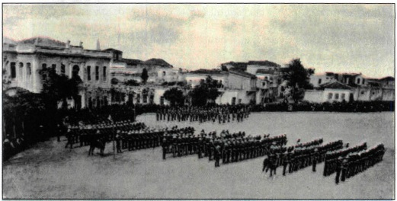
ΧΡΟΝΟΛΟΓΙΟ
3. ΤΑ ΠΡΩΤΑ ΝΕΦΗ | Το θετικό και αισιόδοξο κλίμα των δύο πρώτων ετών της λειτουργίας του νέου καθεστώτος άρχισαν να σκιάζουν απειλητικά σύννεφα, τα οποία επρόκειτο να δημιουργήσουν λίγο αργότερα σοβαρή εσωτερική κρίση.
◆ Παρέλαση Άγγλων
ΕΡΩΤΗΣΕΙΣ
Ποια ήταν τα αίτια της εσωτερικής πολιτικής κρίσης που εμφανίστηκε στην Κρητική Πολιτεία μετά τα δύο πρώτα έτη της λειτουργίας του.
Τα μειονεκτήματα του Κρητικού Συντάγματος.
Να αναφερθείτε στη διάσταση απόψεων Βενιζέλου-Γεωργίου στο ζήτημα της Ένωσης της Κρήτης με την Ελλάδα.

